Slide 1
COURSE: Electrical Safety for Electrical Engineers.
Week 1: Basic Concepts of Electrical Safety
Abdulloev Bakhtiyor Tolibjonovich
Institute of energy of Tajikistan

Slide 2
Курс: Бехатарии электрикӣ барои муҳандис барқчиён
Ҳафтаи 1: Мафҳумҳои асосии бехатарии электрикӣ
Абдуллоев Бахтиёр Толибҷонович
Донишкадаи энергетикии Тоҷикистон

Slide 3
Нақшаи лексия
1.Муқаддима
Мафҳумҳои асосии бехатарии электрикӣ.
Ҳуҷҷатҳои асосии меъёрӣ, ки талаботи бехатарии барқро дар бар мегиранд.
Маълумоти умумӣ дар бораи таҷҳизоти муҳофизатии электрикӣ.
Таҷҳизоти муҳофизатии асосӣ ва иловагӣ, мақсад, тарҳ ва қоидаҳои истифодаи онҳо.
Нигоҳдорӣ ва назорати таҷҳизоти муҳофизатии электрикӣ
Талаботи асосии бехатарӣ барои нигоҳдории амалиётии дастгоҳҳои электрикӣ.
2.Хулоса

Slide 4
Мафҳумҳои асосии бехатарии электрикӣ
Бехатарии электрикӣ — ин системаи чораҳо ва воситаҳои ташкилӣ ва техникӣ мебошад, ки ҳифзи одамонро аз таъсири зараровар ва хатарноки ҷараёни электрикӣ, камонҳои электрикӣ, майдонҳои электромагнитӣ ва барқи статикӣ таъмин менамояд (ГОСТ 12.1.009–82 «Бехатарии электрикӣ. Истилоҳот ва таърифҳо»).
Истифодабарӣ маҷмӯи мошинҳо, дастгоҳҳо, хатҳо ва таҷҳизоти ёрирасон мебошад, ки якҷо бо сохторҳо ва биноҳое, ки дар онҳо насб шудаанд, барои тавлид, табдил, интиқол ва тақсимоти энергияи электрикӣ, инчунин барои табдил додани он ба дигар шаклҳои энергия пешбинӣ гардидаанд.
Р.Т. Абдуллозода, Б.Т. Абдуллоев Асосҳои бехатарии электрикӣ: дастури методӣ барои
машғулиятҳои озмоишӣ, Қисми 1. – ДТТ ба номи академик М.С. Осимӣ, 2021. – 89 с.

Slide 5
Ҳуҷҷатҳои асосии меъёрӣ, ки талаботи бехатарии барқро дар бар мегиранд
Таҷҳизоти электрикӣ, ки дар дохили ташкилот фаъолият мекунанд, бояд мутобиқи ҳуҷҷатҳои асосии меъёрӣ истифода бурда шаванд. Ба чунин ҳуҷҷатҳо, пеш аз ҳама, Қоидаҳои байнисоҳавӣ оид ба ҳифзи меҳнат (қоидаҳои бехатарӣ) ҳангоми истифодаи насбҳои электрикӣ —
МПОТ (ПБ) ЭЭУ (Межотраслевые правила по охране труда (правила безопасности) при эксплуатации электроустановок) дохил мешаванд.

Slide 6
Ҳуҷҷатҳои асосии меъёрӣ, ки талаботи бехатарии барқро дар бар мегиранд
Ин қоидаҳо аз ҷониби Вазорати меҳнат ва ҳифзи иҷтимоӣ ва Вазорати энергетика ва захираҳои об тибқи фармоишҳои дахлдор қабул гардидаанд ва талаботи асосии бехатариро ҳангоми истифодаи таҷҳизоти электрикӣ муайян менамоянд.
Содир намудан ва иҷро кардани фармонҳо ё супоришҳое, ки ба талаботи дар ҳуҷҷатҳои меъёрии зикршуда мухолифат доранд, қатъиян манъ мебошад.

Slide 7
Маълумоти умумӣ дар бораи таҷҳизоти муҳофизатии электрикӣ
Ҳангоми истифодаи дастгоҳҳои электрикӣ аксар вақт чунин шароитҳо ба вуҷуд меоянд, ки ҳатто тарҳи мураккабтарини дастгоҳҳо наметавонанд бехатарии пурраи кормандонро таъмин намоянд. Аз ин рӯ, истифодаи таҷҳизоти махсуси муҳофизатӣ — дастгоҳҳои стасионарӣ ва инчунин дастгоҳҳои сайёр ё интиқолшаванда — зарур мебошад.
Ин таҷҳизот кормандонро аз зарбаи электрикӣ, таъсири камонҳои электрикӣ, майдонҳои электрикӣ, маҳсулоти сӯзиш, инчунин аз афтидан аз баландӣ ва дигар омилҳои хатарнок муҳофизат мекунанд.

Slide 8
Маълумоти умумӣ дар бораи таҷҳизоти муҳофизатии электрикӣ
Таҷҳизоти мазкур қисми сохтории дастгоҳҳои электрикӣ ба ҳисоб намераванд; онҳо танҳо воситаҳои иловагии муҳофизатӣ мебошанд, ки системаҳои муҳофизатии мавҷударо, аз қабили деворҳо, қулфҳо, сигнализатсияҳо, заминваслкунӣ ва дигар воситаҳои муҳофизатиро пурра мекунанд.
Таҷҳизоти муҳофизатии электрикӣ воситаҳои сайёр ва интиқолшаванда мебошанд, ки барои ҳифзи одамоне, ки дар насбҳои электрикӣ кор мекунанд, аз зарбаи барқ, таъсири камонҳои электрикӣ ва майдонҳои электромагнитӣ истифода мешаванд.
Шкрабак В.С., Луковников А.В. Бехатарии ҳаёт дар истеҳсолоти
кишоварзӣ. Москва: КолосС, 2004.

Slide 9
Маълумоти умумӣ дар бораи таҷҳизоти муҳофизатии электрикӣ
Таҷҳизоти муҳофизатии электрикиро вобаста ба вазифа ва хусусиятҳои муҳофизатӣ ба се гурӯҳи асосӣ ҷудо мекунанд:
таҷҳизоти оиқӣ (изолятсионӣ);
таҷҳизоти огоҳкунанда (ё муҳофизатии деворӣ ба монанди плакату расмҳо);
таҷҳизоти муҳофизати бехатарӣ (воситаҳои муҳофизати инфиродӣ).

Slide 10
Таҷҳизоти муҳофизатии асосӣ ва иловагӣ, мақсад, тарҳ ва қоидаҳои истифодаи онҳо
Таҷҳизоти муҳофизатии электрикӣ барои ҷудо намудани шахс аз қисмҳои ҷараёндор ё заминваслшуда истифодабарӣ, инчунин барои ҷудо кардани ӯ аз замин хизмат мекунанд. Ин таҷҳизот вобаста ба вазифа ва хусусиятҳои муҳофизатӣ ба ду гурӯҳ ҷудо мешаванд: таҷҳизоти муҳофизатии асосӣ ва таҷҳизоти муҳофизатии иловагӣ.

Slide 11
Таҷҳизоти муҳофизатии асосӣ ва иловагӣ, мақсад, тарҳ ва қоидаҳои истифодаи онҳо
Таҷҳизоти муҳофизатии асосии электрикӣ дорои оиқи махсус мебошанд, ки қобилияти тоб овардан ба шиддати кории насби барқро дар муддати тӯлонӣ доранд. Аз ин сабаб истифодаи онҳо барои тамос бо қисмҳои ҷараёндор иҷозат дода мешавад.
Ба таҷҳизоти муҳофизатии асосии электрикӣ дохил мешаванд: Слайди баъдӣ:

Slide 12
Таҷҳизоти муҳофизатии асосӣ ва иловагӣ, мақсад, тарҳ ва қоидаҳои истифодаи онҳо
• барои таҷҳизоти электрикӣ то 1000 В — дастпӯшакҳои диэлектрикӣ, штангаҳои оиқшуда, фишангҳои оиқшуда ва ченкунӣ, асбобҳои сантехникӣ ва васлкунӣ бо дастакҳои оиқшуда, инчунин нишондиҳандаҳои шиддат;
• барои таҷҳизоти электрикӣ аз 1000 В боло — штангаҳои оиқшуда, фишангҳои оиқшуда ва ченкунӣ, нишондиҳандаҳои шиддат ва асбобҳои махсус барои иҷрои корҳои таъмирӣ дар зери шиддати зиёда аз 1000 В.

Slide 13
Таҷҳизоти муҳофизатии асосӣ ва иловагӣ, мақсад, тарҳ ва қоидаҳои истифодаи онҳо
Таҷҳизоти иловагии муҳофизатии электрикӣ дорои оиқ мебошанд, ки метавонанд ба шиддати кори иншооти электрикӣ тоб оваранд, аммо наметавонанд шахсро дар ин шиддат мустақилона аз зарбаи барқ муҳофизат намоянд. Мақсади асосии онҳо тақвият додани таъсири муҳофизатии таҷҳизоти асосии дорои оиқ мебошад, ки бояд ҳамзамон бо онҳо истифода шаванд.
Ҳангоми истифодаи таҷҳизоти асосии муҳофизатӣ, истифодаи як воситаи иловагии муҳофизатӣ одатан кифоя мебошад.

Slide 14
Таҷҳизоти муҳофизатии асосӣ ва иловагӣ, мақсад, тарҳ ва қоидаҳои истифодаи онҳо
Ба таҷҳизоти иловагии муҳофизатии электрикӣ дохил мешаванд:
• дар иншооти барқии то 1000 В — кафшҳо ва тахтачаҳои диэлектрикӣ, инчунин стендҳои оиқ;
• дар иншооти барқии аз 1000 В боло — дастпӯшакҳои диэлектрикӣ, мӯзаҳои диэлектрикӣ, тахтачаҳо ва инчунин стендҳои оиқ.

Slide 15
Таҷҳизоти муҳофизатии асосӣ ва иловагӣ, мақсад, тарҳ ва қоидаҳои истифодаи онҳо
Таҷҳизоти девории муҳофизатӣ барои муваққатан пӯшонидани қисмҳои ҷараёндор пешбинӣ шудаанд, ки мумкин аст тасодуфан дар масофаи хатарнок ламс карда шаванд ё ба онҳо наздик шаванд. Ин таҷҳизот инчунин барои пешгирии амалиёти нодуруст бо дастгоҳҳои коммутатсионӣ истифода мешаванд.
Ба ин гурӯҳ дохил мешаванд: Слайди баъдӣ:

Slide 16
Таҷҳизоти муҳофизатии асосӣ ва иловагӣ, мақсад, тарҳ ва қоидаҳои истифодаи онҳо
деворҳои муваққатии сайёр — сипарҳо ва деворҳои навъи қафас;
лавҳаҳои оиқ;
заминваслаи муваққатии сайёр (переносное заземление ПЗ);
аломатҳои огоҳкунанда.

Slide 17
Таҷҳизоти муҳофизатии асосӣ ва иловагӣ, мақсад, тарҳ ва қоидаҳои истифодаи онҳо
Таҷҳизоти муҳофизати инфиродӣ барои ҳифзи шахсӣ аз таъсири рӯшноӣ, гармӣ ва омилҳои механикӣ, инчунин аз маҳсулоти сӯзиш, таъсири майдонҳои электрикӣ ва афтидан аз баландӣ пешбинӣ шудаанд.
Ба таҷҳизоти муҳофизати инфиродӣ инҳо дохил мешаванд: Слайди баъдӣ:

Slide 18
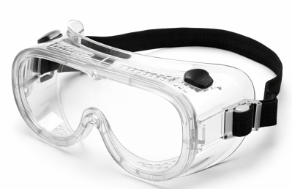

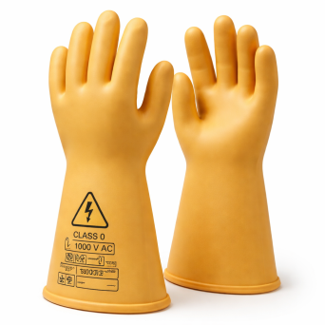
Таҷҳизоти муҳофизатии асосӣ ва иловагӣ, мақсад, тарҳ ва қоидаҳои истифодаи онҳо
1. айнакҳои муҳофизатӣ
2. дастпӯшакҳои махсус аз матои оташногир
3. дастпӯшакҳои махсуси диэлектрикӣ

Slide 19

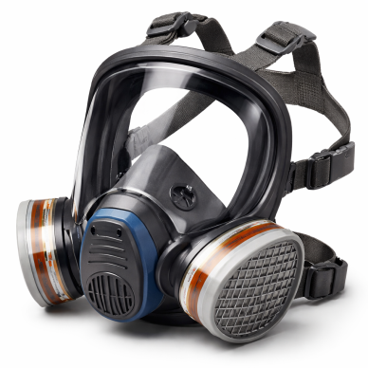
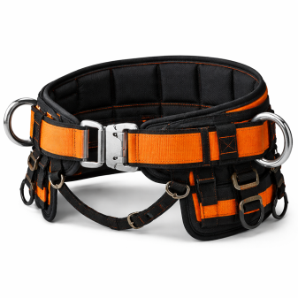
Таҷҳизоти муҳофизатии асосӣ ва иловагӣ, мақсад, тарҳ ва қоидаҳои истифодаи онҳо
4.кулоҳҳои муҳофизатӣ
5. ниқобҳои газӣ
6. камарбандҳои бехатарӣ

Slide 20
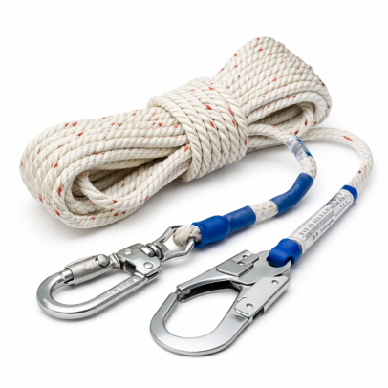
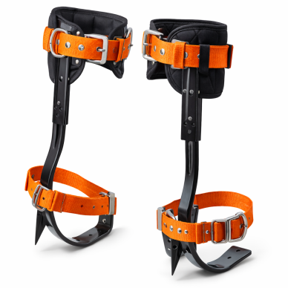
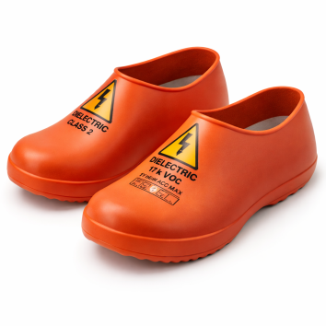
Таҷҳизоти муҳофизатии асосӣ ва иловагӣ, мақсад, тарҳ ва қоидаҳои истифодаи онҳо
7. Ресмони электрикӣ
8. Чаноли электрикӣ
9. Кафшҳои диэлектрикӣ

Slide 21



Таҷҳизоти муҳофизатии асосӣ ва иловагӣ, мақсад, тарҳ ва қоидаҳои истифодаи онҳо
10.Қолинчаи диэлектрикӣ
11.Нишондиҳандаи шиддати баланд
12.Штангаҳои муҳофизатии оиқшудаи электрикӣ
Расмҳо 1-12. Аз муаллиф: бо истифода аз зеҳни сунъи (AI) сохта шудаанд. Матн: АСОСҲОИ БЕХАТАРИИ ЭЛЕКТРИКӢ, Р.Т. Абдуллозода, н.и.т., дотсент Д.Д. Давлатшоев, н.и.т. Ш.С. Саъдуллозода, н.и.т. Ҷ.Б. Раҳимов, И.Т. Абдуллоев Сидоров, А.И., Окраинская, И.С., Глотова, Н.В. Асосҳои бехатарии электрикӣ: Тарҷума аз забони русӣ. – Душанбе: ҶДММ “Истиқлол-2019”, 2019. – 48 с.

Slide 22
Таҷҳизоти муҳофизатии асосӣ ва иловагӣ, мақсад, тарҳ ва қоидаҳои истифодаи онҳо
инчунин маҷмӯаҳои муҳофизатии инфиродӣ ва дастгоҳҳои муҳофизатии сайёр.
Ин воситаҳо барои муҳофизати кормандон аз таъсири майдонҳои электрикӣ дар иншооти барқии басомади саноатии шуддати ултрабаланд, инчунин аз дигар омилҳои хатарноки истеҳсолӣ пешбинӣ шудаанд.

Slide 23
Нигоҳдорӣ ва назорати таҷҳизоти
муҳофизатии электрикӣ
Барои назорати доимии ҳолати таҷҳизоти муҳофизатии электрикӣ ва таъмин намудани нигоҳдории дурусти онҳо аз байни кормандони муҳандисӣ-техникӣ шахси масъул таъин карда мешавад. Ин шахс бояд гурӯҳи тахассусии бехатарии электрикӣ на камтар аз IV дошта бошад (масалан, сардори сехи электрикӣ ё роҳбари хидмати истифодаи зеристгоҳ).

Slide 24
Нигоҳдорӣ ва назорати таҷҳизоти
муҳофизатии электрикӣ
Шахси масъул вазифадор аст, ки нигоҳдории дурусти таҷҳизоти муҳофизатии электрикиро ташкил намуда, ҳолати техникии онҳоро мунтазам назорат кунад, қобилияти коршоямии онҳоро санҷад ва дар муҳлатҳои муқаррарнамудаи қоидаҳо озмоишу санҷишҳои заруриро гузаронад.
Таҷҳизоти муҳофизатии электрикӣ, ки барои истифодаи инфиродӣ ба кормандон дода мешаванд, бояд дар дафтари махсус сабт карда шаванд.

Slide 25
Нигоҳдорӣ ва назорати таҷҳизоти
муҳофизатии электрикӣ
Дар ин дафтар санаи дода шудан ва рақами инвентаризатсияи таҷҳизот қайд карда мешавад. Шахсе, ки таҷҳизоти муҳофизатиро қабул мекунад, вазифадор аст нигоҳдории дурусти онро таъмин намояд, ҳолати коршоямии онро мунтазам назорат кунад ва дар муҳлатҳои муқарраршуда санҷишҳои заруриро анҷом диҳад. Рақами инвентаризатсия бояд ба худи таҷҳизоти муҳофизатии электрикӣ часпонида шавад.

Slide 26
Нигоҳдорӣ ва назорати таҷҳизоти
муҳофизатии электрикӣ
Таҷҳизоти муҳофизатии дорои оиқ, ки аз бакелит, пластикӣ ё чӯб сохта шудаанд, бояд дар дохили бино дар шкафҳо, қуттиҳо ё рафҳои махсус нигоҳ дошта шаванд ва аз дигар асбобҳо ҷудо ҷойгир карда шаванд. Ин таҷҳизот набояд зери таъсири нури мустақими офтоб ё дар наздикии дастгоҳҳои гармидиҳӣ қарор гиранд.

Slide 27
Нигоҳдорӣ ва назорати таҷҳизоти
муҳофизатии электрикӣ
Олудашавии таҷҳизоти муҳофизатӣ бо равғанҳо ва ҳалкунандаҳо иҷозат дода намешавад. Ин талабот махсусан барои таҷҳизоти резинӣ муҳим мебошад, зеро маҳсулоти нафтӣ метавонанд ба сохтори резина зарар расонанд. Таҷҳизоти муҳофизатии резинӣ бояд дар ҳуҷраи хушк, гарм ва торик, дар ҳарорати аз 0 то 25°C нигоҳ дошта шаванд. Дар ҳарорати баландтар резинӣ зуд фарсуда шуда, чандирии худро гум мекунад.

Slide 28
Нигоҳдорӣ ва назорати таҷҳизоти
муҳофизатии электрикӣ
Штангаҳои оиқшуда бояд дар ҳолати овезон ё дар стойкаҳои махсус насб карда шаванд, ба тавре ки ба девор нарасанд. Онҳоро инчунин метавон дар ҳолати уфуқӣ нигоҳ дошт, ба шарте ки хам нашаванд ва шакли худро нигоҳ доранд. Қисмҳои дорои оиқ бояд дар рафҳо ё шкафҳои махсус нигоҳ дошта шаванд, дар ҳоле ки нишондиҳандаҳои шиддат ва асбобҳои ченкунӣ дар қуттиҳои махсус ҷойгир карда мешаванд.

Slide 29
Нигоҳдорӣ ва назорати таҷҳизоти
муҳофизатии электрикӣ
Дар зеристгоҳи электрикӣ ё дар утоқи мошинҳои электрикӣ бояд дар наздикии даромадгоҳ ҷойи махсус барои нигоҳдории таҷҳизоти муҳофизатии электрикӣ пешбинӣ карда шавад. Ин ҷой бо рафҳо, шкафҳо ва таҷҳизоти зарурӣ барои нигоҳдории штангаҳо, штангаҳои сайёри заминваслкунӣ, аломатҳои огоҳкунанда, деворҳои муваққатии сайёр ва дигар воситаҳои муҳофизатӣ муҷаҳҳаз карда мешавад.

Slide 30
Нигоҳдорӣ ва назорати таҷҳизоти
муҳофизатии электрикӣ
Ҳангоми истифода, таҷҳизоти муҳофизатии дорои оиқ бояд мувофиқи муҳлатҳои муайянкардаи Қоидаҳо мунтазам бо шиддати баланд санҷида ва озмоиш карда шаванд.
Пеш аз истифодаи онҳо кормандон бояд ҳолати зоҳирӣ ва тамомияти қисми оиқро бодиққат тафтиш намоянд. Дар сурати ошкор шудани нуқсонҳо ё осебҳо, истифодаи чунин таҷҳизот манъ буда, онҳо бояд фавран аз истифода хориҷ карда шаванд. Таҷҳизоти санҷидашуда бояд дорои нишона ё мӯҳри махсуси санҷишӣ бошанд, ки муҳлати санҷиши навбатиро нишон медиҳад.
Овчаренко А.Г., Раско С.Л. Бехатарии барқ ​​ҳангоми истифодаи иншооти электрикӣ. Дастури таълимӣ. Донишгоҳи техникии давлатии Олтой BTI, Бийск, 2008. - 111 саҳифа.

Slide 31
Талаботи асосии бехатарӣ барои нигоҳдории
амалиётии дастгоҳҳои электрикӣ.
Кормандоне, ки ҳангоми омӯзиш баҳои ғайриқаноатбахш мегиранд, бояд дар давоми 10 рӯз омӯзиши такрорӣ гузаранд ва пас аз он аз санҷиши дониш боз гузаранд. Ҳар як роҳбари корхона вазифадор аст, ки на камтар аз ду ҷойи кориро дар як моҳ боздид намояд. Роҳбари воҳиди сохторӣ бошад, бояд на камтар аз ду ҷойи кориро дар як ҳафта боздид кунад.

Slide 32
Талаботи асосии бехатарӣ барои нигоҳдории
амалиётии дастгоҳҳои электрикӣ.
Инчунин, роҳбарони бевоситаи қитъа ё гурӯҳҳо вазифадоранд, ки на камтар аз ду ҷойи кориро дар як рӯз санҷида, риояи талаботи бехатарии меҳнат ва истифодаи дурусти таҷҳизоти муҳофизатиро назорат намоянд.
Талаботи бехатарӣ ҳангоми таъмири амалиётии дастгоҳҳои электрикӣ, слайди дигар:

Slide 33
Талаботи асосии бехатарӣ барои нигоҳдории
амалиётии дастгоҳҳои электрикӣ.
Идоракунии амалиётии таҷҳизоти электрикӣ аз ташкили кори ҳамоҳангшуда, боэътимод ва бехатари ҳамаи ҷузъҳои он (шабакаҳои электрикӣ, дастгоҳҳои электрикӣ ва дигар таҷҳизот), инчунин аз ҳамоҳангсозии фаъолияти кормандон ҳангоми иҷрои ҳамаи намудҳои кор ва анҷом додани нигоҳдории амалиётии дастгоҳҳои электрикӣ иборат мебошад.
Монахов А.Ф. Тадбирҳои бехатарии электрикӣ дар иншооти электрикӣ: Китоби дарсӣ барои курсҳои такмили ихтисос ва барои истифода аз ҷониби донишҷӯёни ихтисоси муҳандисии электрикӣ дар донишгоҳҳо пешбинӣ шудааст. Нашр шудааст соли 2008. – 152 саҳифа.

Slide 34
Талаботи асосии бехатарӣ барои нигоҳдории
амалиётии дастгоҳҳои электрикӣ.
Маркази идоракунии амалиётӣ бояд дорои ин бошад:
Идоракунии амалиётии таҷҳизоти электрикӣ метавонад аз ҷониби кормандони маҳаллии амалиётӣ ё амалиётӣ-таъмирӣ, ки ба таҷҳизоти электрикии дахлдор вобаста карда шудаанд, инчунин аз ҷониби кормандони сайёр, ки ба гурӯҳи муайяни таҷҳизоти электрикӣ хизмат мерасонанд, амалӣ карда шавад.

Slide 35
Талаботи асосии бехатарӣ барои нигоҳдории
амалиётии дастгоҳҳои электрикӣ.
Талаботи бехатарӣ ҳангоми идоракунии амалиётии таҷҳизоти электрикӣ бояд мутобиқи Қоидаҳои истифодаи техникии таҷҳизоти барқии истеъмолкунандагон ва Қоидаҳои бехатарии истифодаи таҷҳизоти барқии истеъмолкунандагон риоя карда шаванд. Кормандони амалиётӣ вазифадоранд ҳангоми иҷрои корҳои хизматрасонӣ ва идоракунии таҷҳизот ҳамаи талаботи дастурҳои техникиро қатъиян риоя намоянд. Инчунин, онҳо бояд пеш аз оғоз ва дар ҷараёни кор ҳолати техникии таҷҳизот ва воситаҳои муҳофизатиро мунтазам назорат кунанд.

Slide 36
Адабиёт
Шкрабак, В. С., и А. В. Луковников. Бехатарии ҳаёт дар истеҳсолоти кишоварзӣ. Москва: КолосС, 2004.
Абдуллозода, Р. Т., и Б. Т. Абдуллоев. Асосҳои бехатарии электрикӣ: дастури методӣ барои машғулиятҳои озмоишӣ. Қисми 1. Душанбе: ДТТ ба номи академик М. С. Осимӣ, 2021.
Абдуллозода, Р. Т., Д. Д. Давлатшоев, Ш. С. Саъдуллозода, Ҷ. Б. Раҳимов, И. Т. Абдуллоев, А. И. Сидоров, И. С. Окраинская, и Н. В. Глотова. Асосҳои бехатарии электрикӣ: тарҷума аз забони русӣ. Душанбе: ҶДММ «Истиқлол-2019», 2019.
Овчаренко, А. Г., и С. Л. Раско. Бехатарии барқ ҳангоми истифодаи иншооти электрикӣ: дастури таълимӣ. Бийск: Алтайский государственный технический университет (БТИ), 2008.
Монахов, А. Ф. Тадбирҳои бехатарии электрикӣ дар иншооти электрикӣ: китоби дарсӣ барои курсҳои такмили ихтисос ва донишҷӯёни ихтисоси муҳандисии электрикӣ. 2008.

Slide 37
ТАШАККУР!

